Slide 1
KHỞI ĐỘNG

Slide 2

Đọc mở rộng

Slide 3


YÊU CẦU CẦN ĐẠT
01
02
Tìm một câu chuyện về trường học. Chia sẻ thông tin về câu chuyện dựa trên gợi ý.
Nói về một nhân vật em thích nhất trong truyện.

Slide 4



1. Tìm một câu chuyện về trường học. Chia sẻ thông tin về câu chuyện dựa trên gợi ý sau:
Tên câu chuyện là gì?
Câu chuyện mở đầu như thế nào?
Điều gì diễn ra tiếp theo?
Câu chuyện kết thúc ra sao?

Slide 5
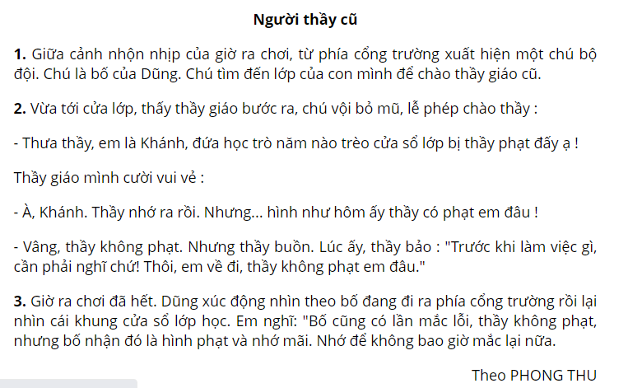

Slide 6
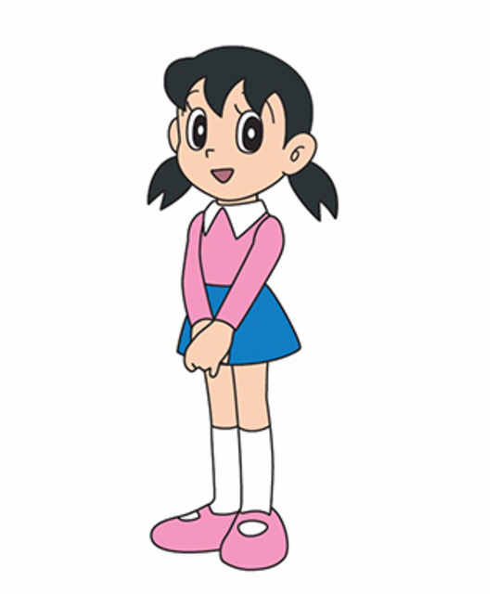

Tên câu chuyện là gì?
Tên câu chuyện là Người thầy cũ.

Slide 7
Câu chuyện mở đầu như thế nào?

Slide 8
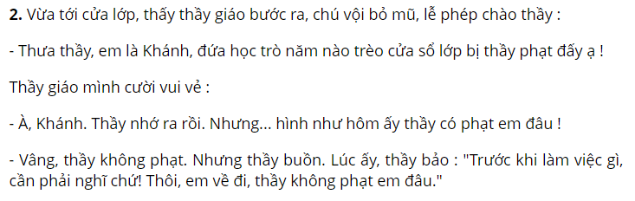

Điều gì diễn ra tiếp theo?

Slide 9

Câu chuyện kết thúc ra sao?

Slide 10
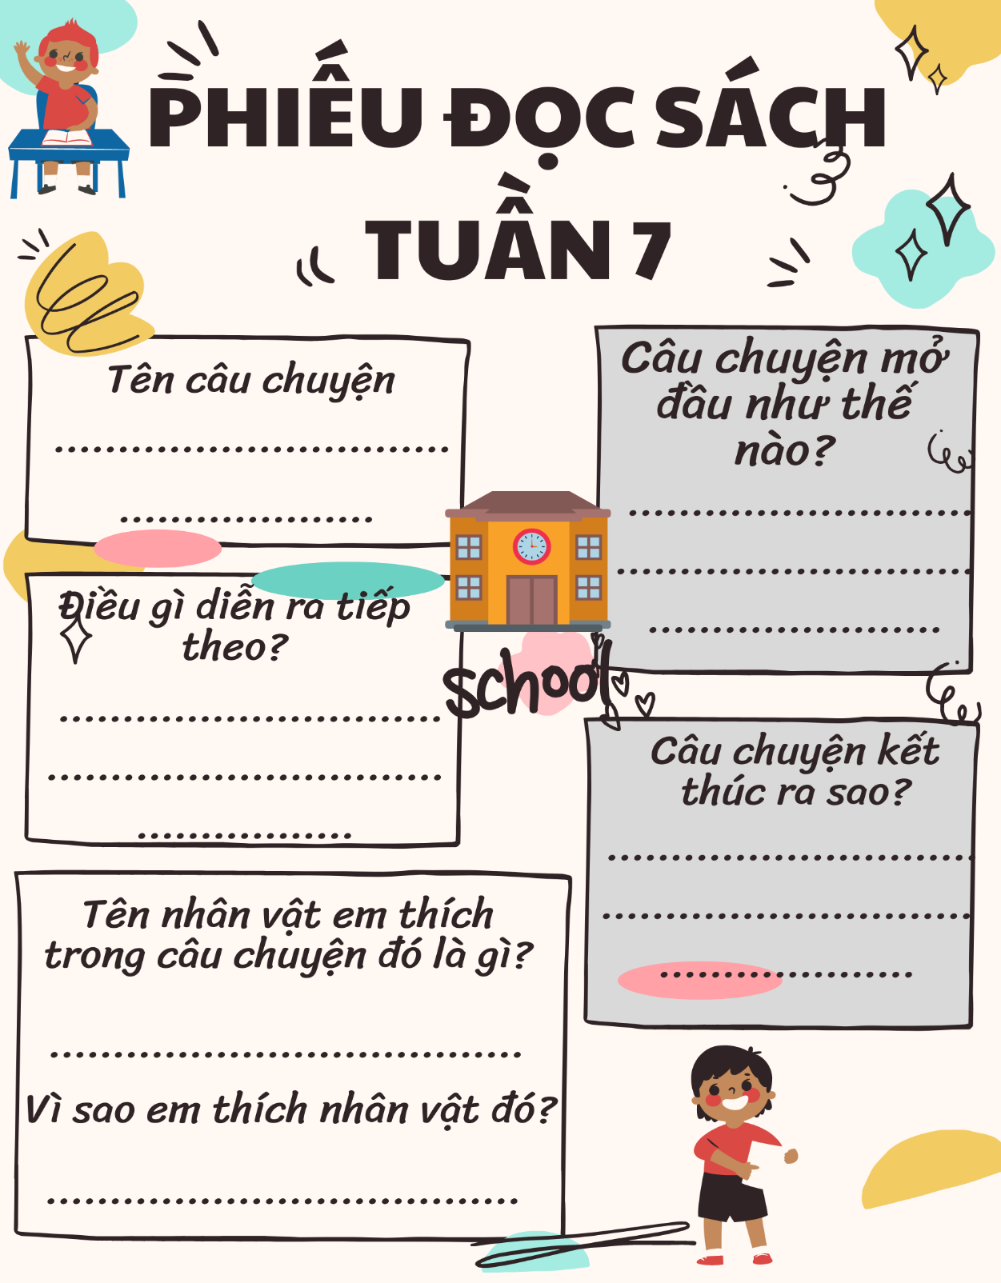

Chia sẻ thông tin trong nhóm 4 về câu chuyện em tìm được dựa vào gợi ý sau:
Tên câu chuyện là gì?
Câu chuyện mở đầu như thế nào?
Điều gì diễn ra tiếp theo?
Câu chuyện kết thúc ra sao?

Slide 11

2. Nói về một nhân vật em thích nhất trong truyện.

Slide 12



Câu chuyện có mấy nhân vật?
Tên nhân vật em thích là gì?
Vì sao em thích nhân vật đó?
Thảo luận nhóm 2

Slide 13
Tạm biệt!

